Slide 1
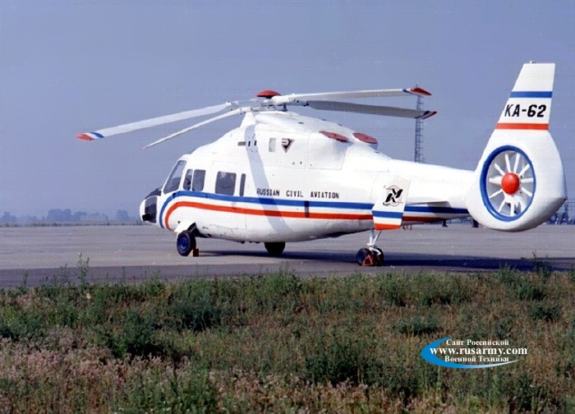
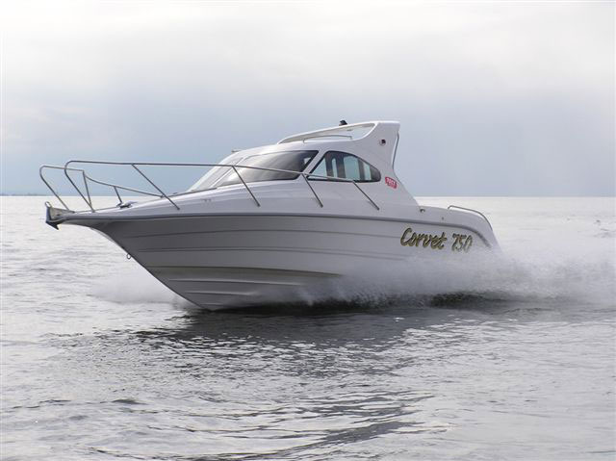
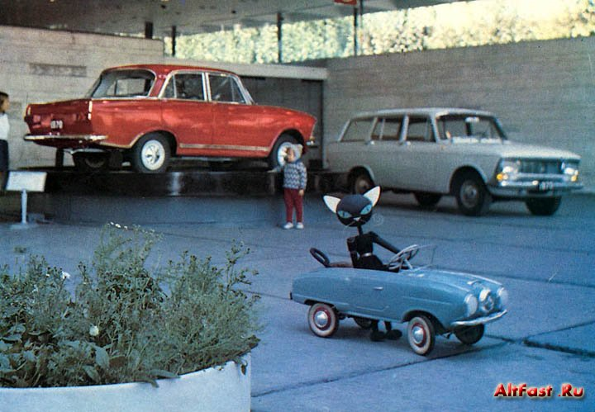
Транспорт
МБДОУ ДСКВ №10 «Белочка»
Воспитатель: Кудоярова Гузель Гаязовна

Slide 2
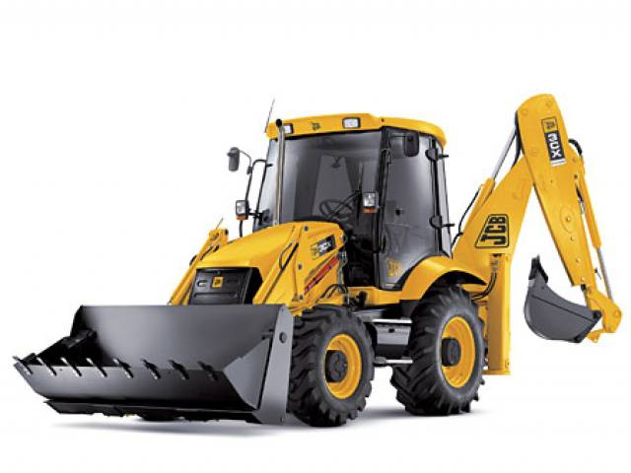
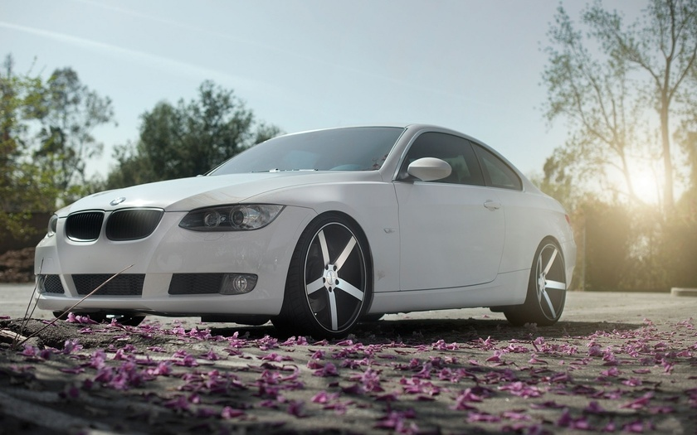
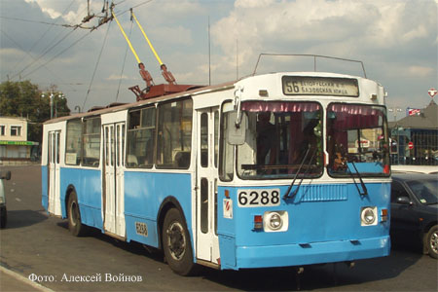
Как вы думаете, какой это транспорт? - Где он ходит? (по земле) - Значит, как его можно назвать? (наземный) - Ребята, а вы знаете, для чего он нужен? (Перевозить людей, грузы) - А кто управляет этим транспортом? (водитель, шофер)

Slide 3
Игра «Опиши транспорт» - Ребята, а какой наземный транспорт вы встречаете на улице? - Кто еще может назвать наземный транспорт, который встречается в нашем городе? (автобус, маршрутное такси «Газель», троллейбус, трамвай, легковые и грузовые автомобили) (опросить 4-5 чел)

Slide 4
«Опиши транспорт»

Slide 5
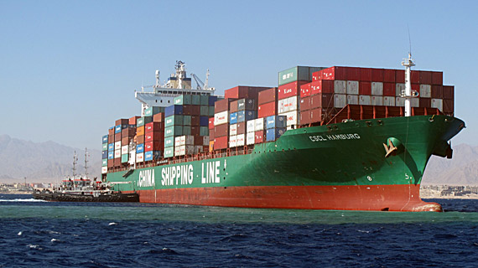
Назови грузовой транспорт?

Slide 6
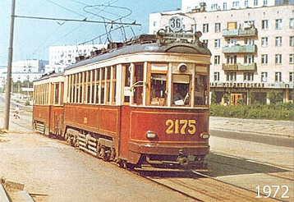
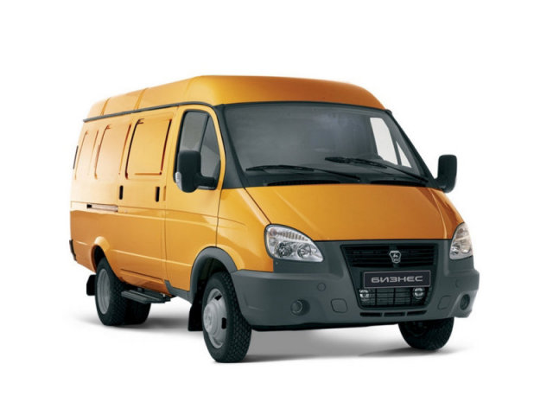
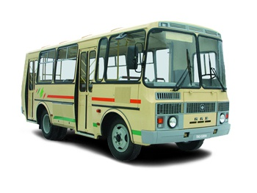
Назови пассажирский транспорт?

Slide 7
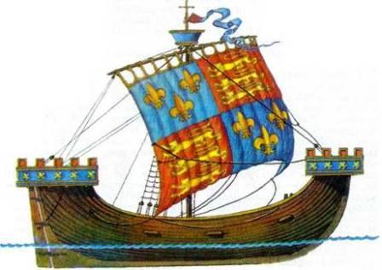
Воспитатель:
- Ребята, послушайте стихотворение.
Несёт кораблик по волнам И в стороны качает. Куда несёт, не знает сам, И скоро ли причалит. По морю лодочка плывёт, Попутный дует ветер. Кораблик свой замедлил ход: Он лодочку приметил.
Ребята, а вы знаете, что кораблик, лодочка – это тоже транспорт.

Slide 8
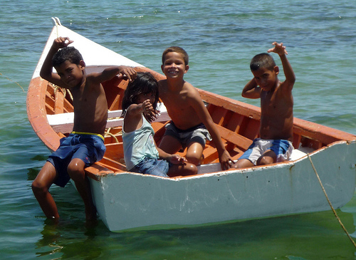
- Ребята, что вы здесь видите? (перечисляют) - А как это все можно назвать одним словом? (транспорт) - Какой это транспорт? - Где он ходит? (по воде, значит – водный). Яхта, лодка,

Slide 9
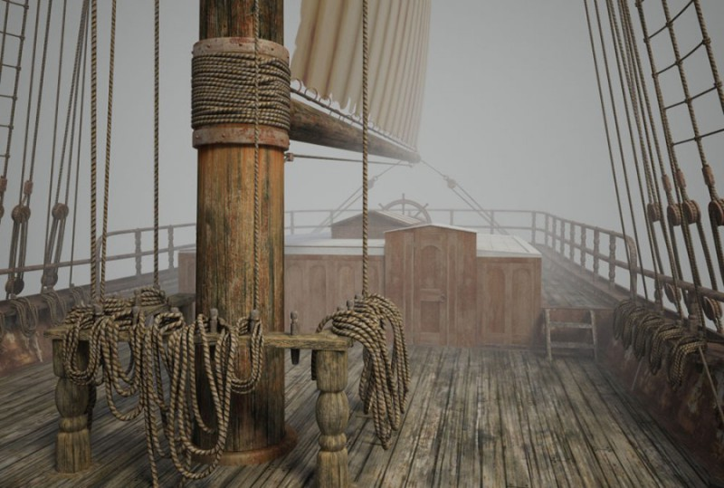
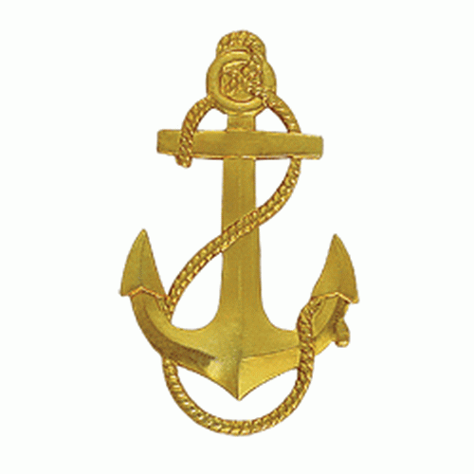
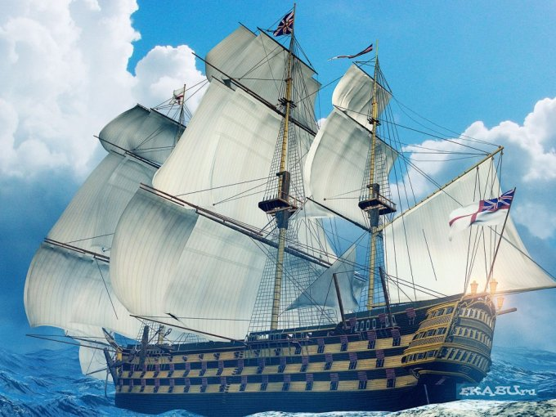
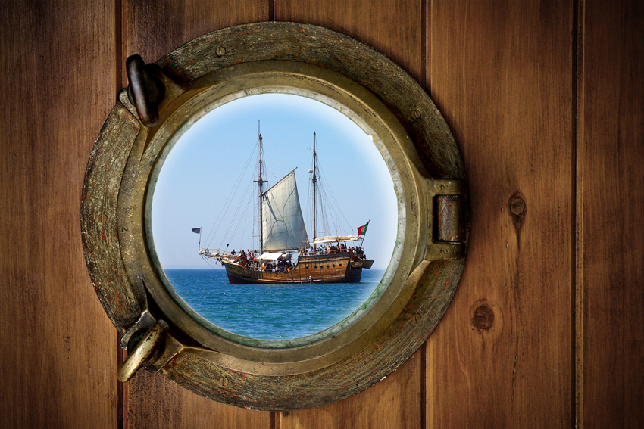
Ребята, давайте рассмотрим корабль. Кто знает, что есть у корабля? (корма, якорь, палуба. Ответы детей сопровождаются показом названной части корабля. Опросить 4-5 чел.; при затруднении воспитатель добавляет, что у корабля есть иллюминатор.

Slide 10
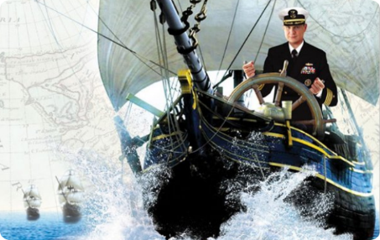
А что есть у автобуса, похожее на иллюминатор? (окна)
- Ребята, а вы знаете, для чего нужен водный транспорт? (Перевозить людей, грузы)
- А кто управляет этим транспортом? (Капитан)

Slide 11
Физминутка Игра «Море волнуется» (самолет из бумаги запустить!)

Slide 12
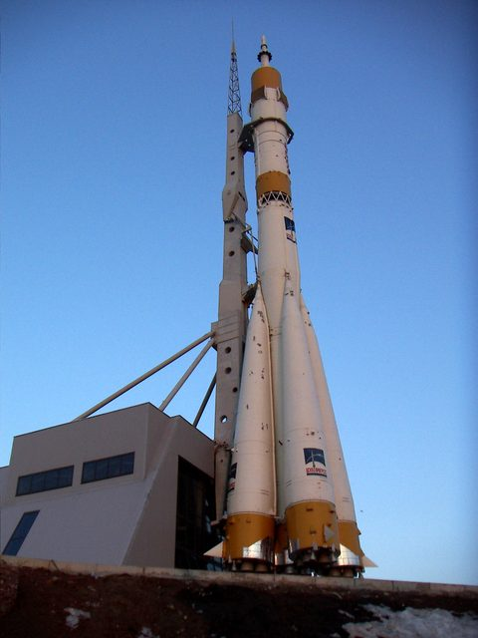
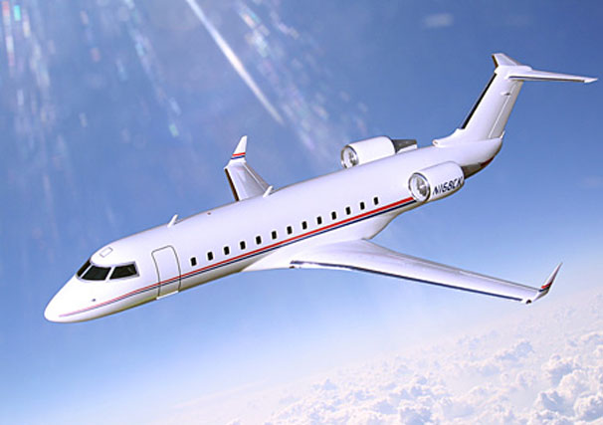
Ребята, что это? (самолет)
- К какому виду транспорта вы бы его отнесли? (выслушать ответы детей)
- Почему? (он летает в воздухе)
- Правильно, ребята, транспорт, который летает в воздухе, называется воздушным. Он нам нужен для того, чтобы перевозить людей, грузы.

Slide 13
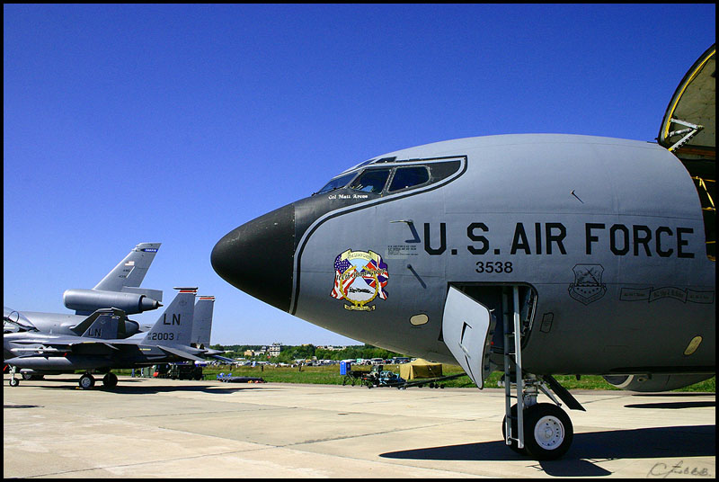
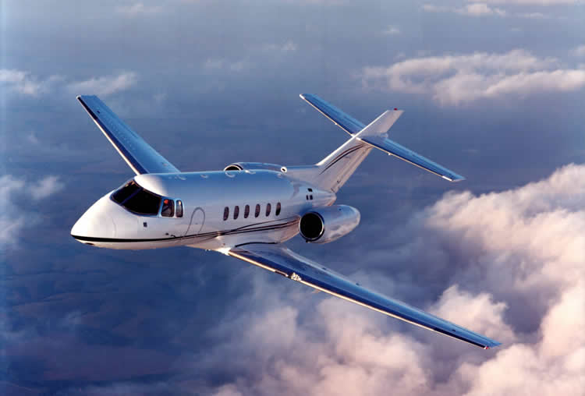
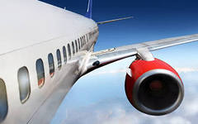
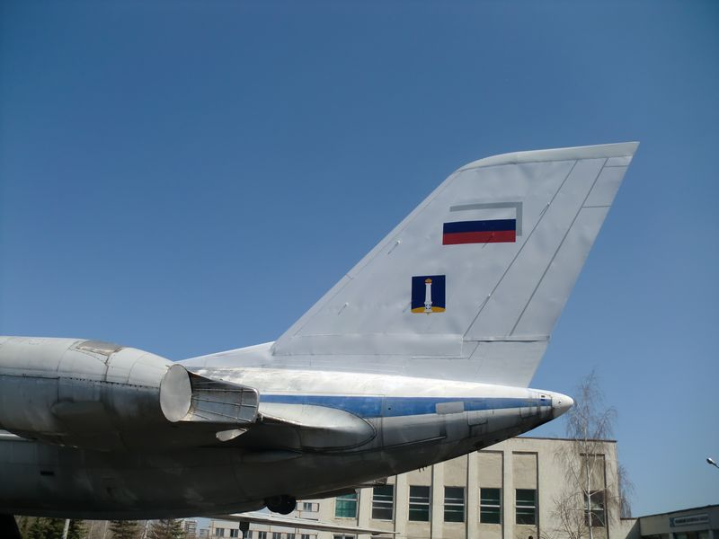
- Ребята, давайте рассмотрим самолет. Кто может показать и назвать части у самолета? (нос, крылья, хвост). Ответы детей сопровождаются показом названной части самолёта. Опросить 4-5 чел.; при затруднении воспитатель добавляет, что у самолета есть иллюминаторы, двигатели
- А вы знаете, кто управляет самолетом? (пилот, летчик)

Slide 14
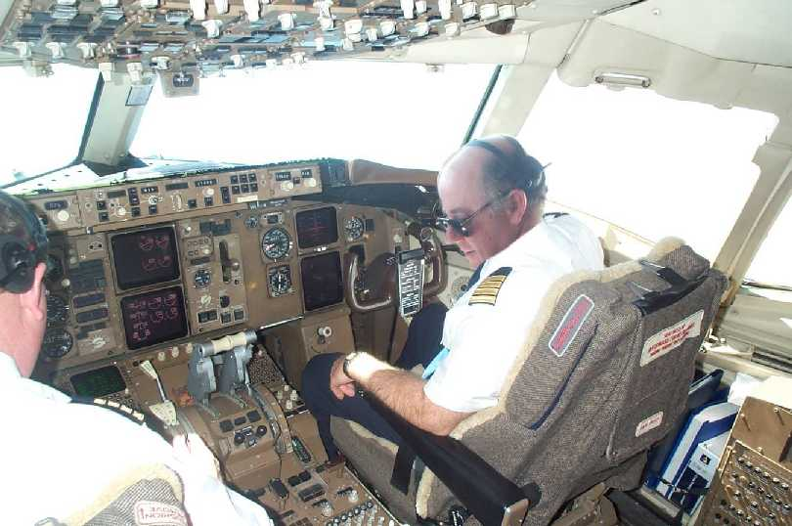
- А вы знаете, кто управляет самолетом? (пилот, летчик)

Slide 15
Где стоит машина?

Slide 16
Около чего стоит автомобиль? Перед чем?

Slide 17
Перед чем стоит микроавтобус «Газель»?

Slide 18
Что стоит за машиной?

Slide 19
Итог занятия. Воспитатель предлагает детям стать в круг.
- Ребята, о каком транспорте сегодня говорили?
- Что вы узнали нового?
- Что вам было интересно?
-Что показалось трудным?

